Slide 1

计算机网络原理
赵珂卉老师
学习是一种信仰！ IN LEARING WE TRUST

Slide 2
第6章：物理层

Slide 3
第6章 物理层
数据通信基础
物理介质
信道与信道容量
基带传输
频带传输
物理层接口规程

Slide 4
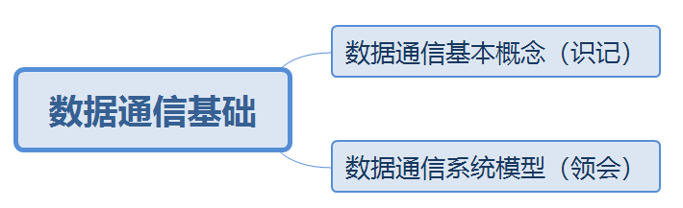
6.1 数据通信基础
本节知识点：

Slide 5
6.1 数据通信基础
知识点1：数据通信基本概念
数据通信基本概念
一、消息与信息（了解）
1、消息：人类能够感知的描述。
例如：眼睛看到的文字和图像；耳朵听到声音；鼻子闻到气味等。
2、信息：对事物状态或存在方式的不确定性表述。
消息中所包含的有意义的内容，消息是信息的载体。
信息是可以度量的，其大小与消息的不确定性，即概率成反比。
数据通信系统模型
Notes:
兄弟二人的年龄之和是25岁，哥哥比弟弟大5岁。今年哥哥15岁，弟弟10岁．

Slide 6


6.1 数据通信基础
知识点1：数据通信基本概念
数据通信基本概念
二、通信（了解）
通信：在一点精确或近似地再生另一点的信息。
数据通信系统模型

Slide 7
6.1 数据通信基础
知识点1：数据通信基本概念
数据通信基本概念
二、通信（了解）
通信：在一点精确或近似地再生另一点的信息。
通信系统：能够实现通信功能的各种技术、设备和方法的总体。
数据通信系统模型

Slide 8


6.1 数据通信基础
知识点1：数据通信基本概念
数据通信基本概念
三、信号
信号：在通信系统中，传递信息需要合适的载体在传输通道中传播，这个载体就是信号。
数据通信系统模型
Notes:
消息是信息的载体，信号也是信息的载体？这两个有什么区别，有什么不一样。我们用一个例子来理解下~

Slide 9
6.1 数据通信基础
知识点1：数据通信基本概念
数据通信基本概念
四、数据
数据是对客观事物的性质状态以及相互关系等进行记载的符号及其组合，通常可以是数字、文字、图像等，也可以是其他抽象的符号。
数据通信系统模型
Notes:
消息和数据的概念，有点类似。
但是区别在哪里呢？消息

Slide 10
6.1 数据通信基础
知识点1：数据通信基本概念
数据通信基本概念
五、信道
狭义信道：仅是指信号的传输介质。
广义信道：不仅是传输介质，而且包括通信系统中的一些转化装置。
数据通信系统模型
Notes:
狭义信道：光纤；双绞线
广义信道：除了传输介质，还包括转换装置~

Slide 11
1、在通信过程中，信息的载体是（）
2、通常，将人类能够感知的描述称为（），比如眼睛能看到文字和图像，耳朵能听到声音等。
3、（）的本质就是在一点精确或近似地再生另一点的信息。
4、（）是对客观事物的性质状态以及相互关系等进行记载的符号及其组合，通常可以是数字、文字、图像等。

Slide 12
1、在通信过程中，信息的载体是（信号）
2、通常，将人类能够感知的描述称为（），比如眼睛能看到文字和图像，耳朵能听到声音等。
3、（）的本质就是在一点精确或近似地再生另一点的信息。
4、（）是对客观事物的性质状态以及相互关系等进行记载的符号及其组合，通常可以是数字、文字、图像等。

Slide 13
1、在通信过程中，信息的载体是（信号）
2、通常，将人类能够感知的描述称为（消息），比如眼睛能看到文字和图像，耳朵能听到声音等。
3、（）的本质就是在一点精确或近似地再生另一点的信息。
4、（）是对客观事物的性质状态以及相互关系等进行记载的符号及其组合，通常可以是数字、文字、图像等。

Slide 14
1、在通信过程中，信息的载体是（信号）
2、通常，将人类能够感知的描述称为（消息），比如眼睛能看到文字和图像，耳朵能听到声音等。
3、（通信）的本质就是在一点精确或近似地再生另一点的信息。
4、（）是对客观事物的性质状态以及相互关系等进行记载的符号及其组合，通常可以是数字、文字、图像等。

Slide 15
1、在通信过程中，信息的载体是（信号）
2、通常，将人类能够感知的描述称为（消息），比如眼睛能看到文字和图像，耳朵能听到声音等。
3、（通信）的本质就是在一点精确或近似地再生另一点的信息。
4、（数据）是对客观事物的性质状态以及相互关系等进行记载的符号及其组合，通常可以是数字、文字、图像等。

Slide 16

6.1 数据通信基础
知识点2：数据通信系统模型
数据通信基本概念
数据通信系统模型
Notes:
通信系统的作用是将消息从信源传送到一个或多个目的地。

Slide 17
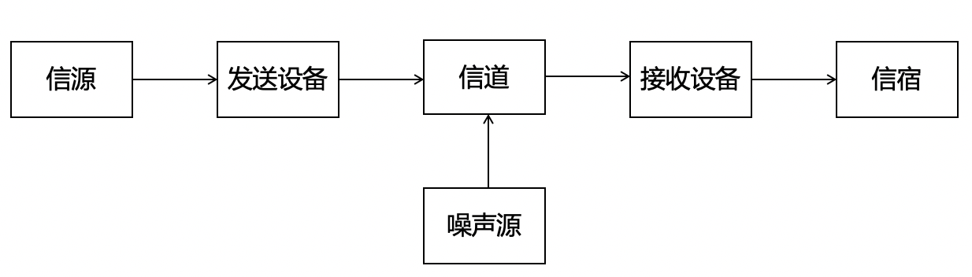
6.1 数据通信基础
知识点2：数据通信系统模型
数据通信基本概念
一、数据通信系统的构成(通信系统的一般模型)：六个部分
数据通信系统模型
数据通信系统

Slide 18
6.1 数据通信基础
知识点2：数据通信系统模型
数据通信基本概念
一、数据通信系统的构成(通信系统的一般模型)：六个部分
数据通信系统模型
1、信源：将消息转换为信号的设备。
Notes:
例如电话机、摄像机、计算机。

Slide 19
6.1 数据通信基础
知识点2：数据通信系统模型
数据通信基本概念
一、数据通信系统的构成(通信系统的一般模型)：六个部分
数据通信系统模型
2、发送设备：将信源产生的信号进行适当变换的装置。
进行编码和调制。
Notes:
适当变化，指的是适合在信道中传输。

Slide 20
6.1 数据通信基础
知识点2：数据通信系统模型
数据通信基本概念
一、数据通信系统的构成(通信系统的一般模型)：六个部分
数据通信系统模型
3、信道：传输信号的媒介。
Notes:
信道：就是平时所说的传输的介质。例如，双绞线、光纤、等等~

Slide 21
6.1 数据通信基础
知识点2：数据通信系统模型
数据通信基本概念
一、数据通信系统的构成(通信系统的一般模型)：六个部分
数据通信系统模型
4、接收设备：完成发送设备的反变换。
进行译码和解调。
Notes:
接收设备和发送设备相对应~

Slide 22
6.1 数据通信基础
知识点2：数据通信系统模型
数据通信基本概念
一、数据通信系统的构成(通信系统的一般模型)：六个部分
数据通信系统模型
5、信宿：信号的终点，将信号转换为供人们识别的消息。
Notes:
信号的最终归宿，再提示一下大家，可不能忘记呀~

Slide 23
6.1 数据通信基础
知识点2：数据通信系统模型
数据通信基本概念
一、数据通信系统的构成(通信系统的一般模型)：六个部分
数据通信系统模型
6、噪声：自然界和通信设备所固有的，对通信信号产生干扰和影响的各种信号。
Notes:
噪声对系统是有害的，但是无法避免~

Slide 24
6.1 数据通信基础
知识点2：数据通信系统模型
数据通信基本概念
一、数据通信系统的构成
1、信源：将消息转换为信号的设备。
2、发送设备：将信源产生的信号进行适当变换的装置。主要包括编码和调制。
3、信道：传输信号的媒介。
4、接收设备：完成发送设备的反变换，即进行译码和解调。
5、信宿：信号的终点，将信号转换为供人们识别的消息。
6、噪声：自然界和通信设备所固有的，对通信信号产生干扰和影响的各种信号。
数据通信系统模型

Slide 25
6.1 数据通信基础
知识点2：数据通信系统模型
数据通信基本概念
二、模拟通信和数字通信
数据通信系统模型
Notes:
电视图像信号，电话语音信号，各种传感器的输出信号以及许多遥感遥测信号都是模拟信号。

Slide 26
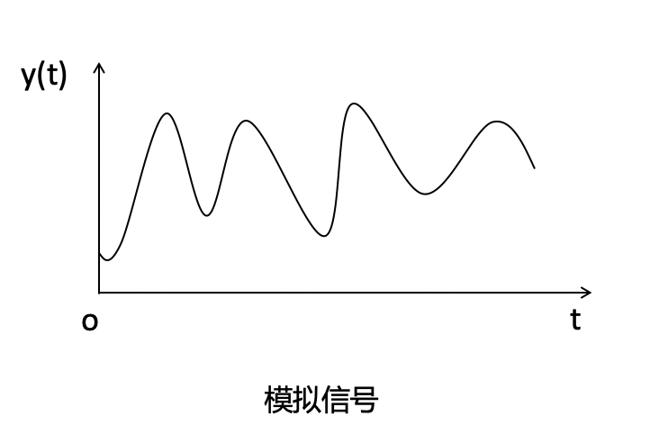
6.1 数据通信基础
知识点2：数据通信系统模型
数据通信基本概念
二、模拟通信和数字通信
数据通信系统模型
1、模拟信号：信号的因变量完全随连续消息的变化而变化的信号。
自变量：可以是连续的，可以是离散的。
因变量：一定是连续的。
Notes:
电视图像信号，电话语音信号，各种传感器的输出信号以及许多遥感遥测信号都是模拟信号。

Slide 27
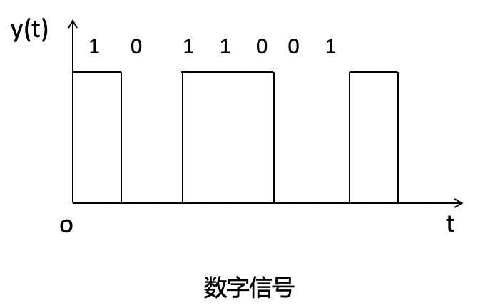
6.1 数据通信基础
知识点2：数据通信系统模型
数据通信基本概念
二、模拟通信和数字通信
数据通信系统模型
2、数字信号：
自变量：离散的。
因变量：离散的。
Notes:
计算机数据，数字电话，数字电视都是数字信号。

Slide 28
6.1 数据通信基础
知识点2：数据通信系统模型
数据通信基本概念
三、数据通信方式
数据通信系统模型

Slide 29
6.1 数据通信基础
知识点2：数据通信系统模型
数据通信基本概念
三、数据通信方式
1、数据传输方向：单向通信、双向交替通信(半双工)和双向同时通信(全双工)
数据通信系统模型

Slide 30
6.1 数据通信基础
知识点2：数据通信系统模型
数据通信基本概念
三、数据通信方式
1、数据传输方向：单向通信、双向交替通信(半双工)和双向同时通信(全双工)
2、二进制数据传输的时空顺序：并行通信和串行通信
数据通信系统模型
1
0
0
1
并行通信
1 | 0 | 0 | 1
串行通信
1

Slide 31
6.1 数据通信基础
知识点2：数据通信系统模型
数据通信基本概念
三、数据通信方式
1、数据传输方向：单向通信、双向交替通信(半双工)和双向同时通信(全双工)
2、二进制数据传输的时空顺序：并行通信和串行通信
3、发送方和接收方对数据保持步调一致的措施：异步通信和同步通信
异步通信：发送字符，不需建立同步时钟，实现简单，传输效率低，适用低速网络。
同步通信：发送数据块，双方建立同步时钟，实现和控制复杂，传输效率高，适用高速网络。
数据通信系统模型
Notes:
一个字符，占5-8位。例如一个字母a,b

Slide 32
6.1 数据通信基础
知识点2：数据通信系统模型
数据通信基本概念
四、数据通信系统的功能
1、信道的利用；
2、接口及信号产生；
3、同步；
4、差错检测与纠正；
5、寻址与路由；
6、网络管理；
7、安全保证；
数据通信系统模型
Notes:
1、信道利用：信道通常会被多个通信设备共享，需要有某种技术或机制为多个用户合理分配传输系统的总传输能力，充分利用传输设施，如多路复用技术等
2、接口及信号产生：保证终端（信源和信宿）与传输系统间的信息交互，产生能在信道上传播，并能被接收器转换还原成数据的信号
3、同步：发送器和接收器之间达成约定，接收器能够正确判断信号开始到达和结束的时间点，同时知道每个信号单元的持续时间
4、差错检测与纠正：能够发现通信系统中各种原因造成的信号失真，并纠正由此引起的数据差错
5、寻址与路由：当两个以上设备共享传输设施时，终端系统必须有独立的地址标识，传输系统能够保证终端系统能唯一地收到具有该标识信息的数据；如果传输系统本身是具有多条路径的网络，某条特定的路径能够被选择出来进行数据传输
6、网络管理：数据通信设施作为非常复杂的系统，不能自动创建和运行，需要各种管理功能来规划、设置、监控、调度和维护
7、安全保证：数据能够在源点和终点间不被改变地传输，且不被其他非法用户获取

Slide 33
1、在数据通信方式中，下列关于异步通信和同步通信的描述中错误的是（ ）。
A：本质上都属于同步技术
B：异步数据传输是以字符为单位独立进行发送，而同步数据传输以数据块为单位进行发送
C：异步数据传输适用于低速数据传输系统，而同步传输方式适合于高速数据传输系统
D：异步传输需要在收发两端间传输时钟信号，而同步传输收发双方不需要建立同步时钟

Slide 34
1、在数据通信方式中，下列关于异步通信和同步通信的描述中错误的是（ D ）。
A：本质上都属于同步技术
B：异步数据传输是以字符为单位独立进行发送，而同步数据传输以数据块为单位进行发送
C：异步数据传输适用于低速数据传输系统，而同步传输方式适合于高速数据传输系统
D：异步传输需要在收发两端间传输时钟信号，而同步传输收发双方不需要建立同步时钟

Slide 35
2、下列系统属于半双工通信的是（ C ）。
A:无线电广播
B:电话网
C:无线对讲机系统
D:计算机网络

Slide 36
2、下列系统属于半双工通信的是（ C ）。
A:无线电广播
B:电话网
C:无线对讲机系统
D:计算机网络

Slide 37
3、数据在通信系统中的传输有着多种方式，按数据传输的方向分类不包括( )。
A:单向通信
B:双向交替通信
C:双向同时通信
D:并行通信

Slide 38
3、数据在通信系统中的传输有着多种方式，按数据传输的方向分类不包括(D)。
A:单向通信
B:双向交替通信
C:双向同时通信
D:并行通信

Slide 39
4、下列关于模拟信号和数字信号区别的描述中错误的是（ ）。
A:模拟信号的自变量可以是连续的，也可以是离散的
B:模拟信号的因变量可以是连续的，也可以是离散的
C:数字信号的自变量是离散的
D:数字信号的因变量是离散的

Slide 40
4、下列关于模拟信号和数字信号区别的描述中错误的是（ B ）。
A:模拟信号的自变量可以是连续的，也可以是离散的
B:模拟信号的因变量可以是连续的，也可以是离散的
C:数字信号的自变量是离散的
D:数字信号的因变量是离散的

Slide 41
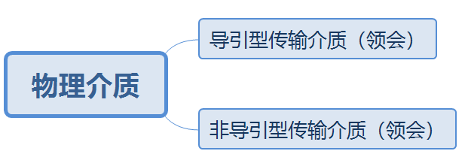
6.2 物理介质
本节知识点：
Notes:
计算机网络在进行数据通信的时候，必须将信号通过某种介质才能够进行传输，即物理介质。
物理介质是网络中传输信息的载体，常用的物理介质：

Slide 42
6.2 物理介质
知识点1：导引型传输介质
导引型传输介质
一、导引型传输介质：有线信道。
以导线为传输介质，信号沿导线进行传输，信号的能量集中在导线附近，因此传输效率高，但是部署不够灵活。
非导引型传输介质
架空明线
双绞线电缆
同轴电缆
光纤

Slide 43
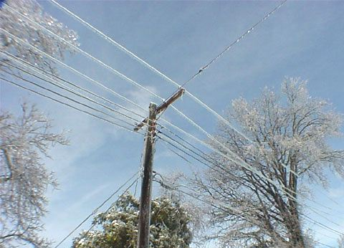
6.2 物理介质
知识点1：导引型传输介质
导引型传输介质
1、架空明线
优点：传输损耗较低
缺点：易受天气和外界电磁干扰，对外界噪声敏感，带宽有限
非导引型传输介质
Notes:
架空明线基本已经被淘汰了
铜线或者铝线~

Slide 44
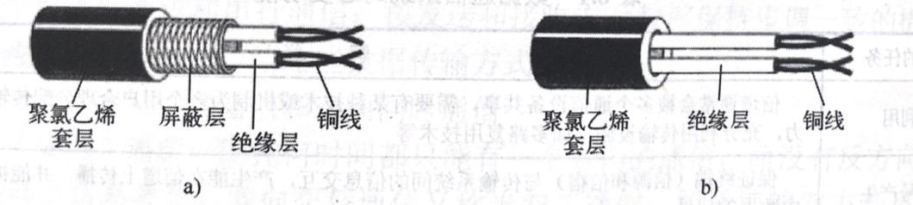
6.2 物理介质
知识点1：导引型传输介质
导引型传输介质
STP
UTP
2、双绞线：将两根相互绝缘的铜线并排绞合在一起可以减少对相邻导线的电磁干扰，这样的一对线称为双绞线。
分类：
屏蔽双绞线（ STP ）：性能好。价格高，安装工艺复杂。
非屏蔽双绞线（UTP）：适用更普遍。
非导引型传输介质
Notes:
将两根相互绝缘的铜线并排绞合在一起可以减少对相邻导线的电磁干扰，这样的一对线称为双绞线。

Slide 45
6.2 物理介质
知识点1：导引型传输介质
导引型传输介质
2、美国电子工业协会规定了5个种类的非屏蔽双绞线（UTP）标准
UTP类别 | 带宽/MHz | 典型应用
3 | 16 | 低速网络，电话网络
4 | 20 | 10Base-T以太网
5 | 100 | 10Base-T以太网，100Base-T快速以太网
5E（超5类） | 100 | 100Base-T快速以太网，1000Base-T千兆以太网
6 | 250 | 1000Base-T千兆以太网，ATM网络
非导引型传输介质

Slide 46
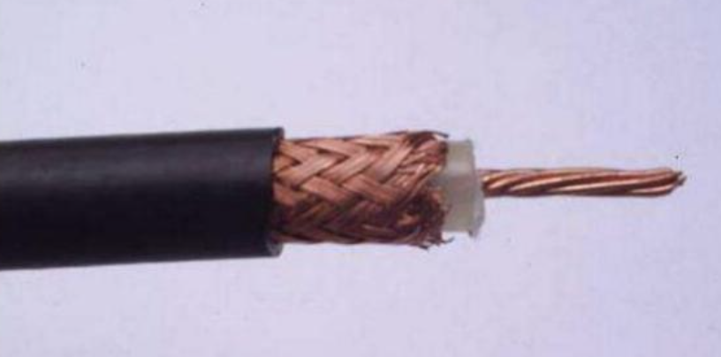
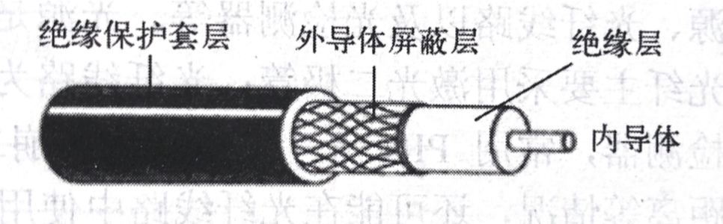
6.2 物理介质
知识点1：导引型传输介质
导引型传输介质
3、同轴电缆：对外界干扰具有较好的屏蔽作用，具有较好的抗电磁干扰性能。目前多用于有线电视网络。
非导引型传输介质
Notes:
同轴电缆：由同轴的两个导体构成，外导体和内导体。
外导体：空心圆柱形网状编织金属导体。
内导体：金属导线(通常为铜线)。
外导体和内导体之间填充绝缘实心介质。

Slide 47
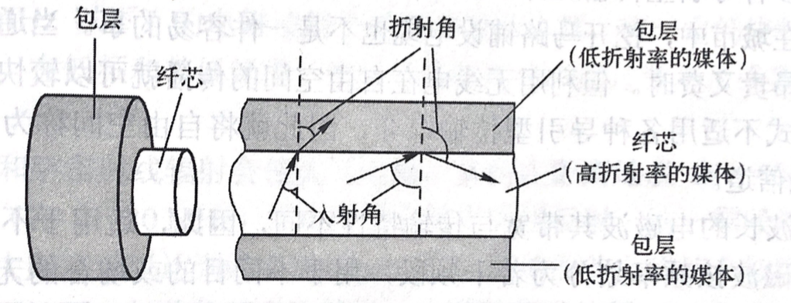
6.2 物理介质
知识点1：导引型传输介质
导引型传输介质
4、光纤：基本原理是利用了光的全反射现象。
非导引型传输介质
Notes:
光纤的基本原理是利用了光的全反射现象。
如果入射角足够大，则会全反射，即光纤会折射回光芯，如此反复，沿光纤传播下去。

Slide 48
6.2 物理介质
知识点1：导引型传输介质
导引型传输介质
4、光纤
分类：按照光纤内光波传输模式的不同：多模光纤和单模光纤。
非导引型传输介质
Notes:
单模光纤：足够细，多近似于直线传播。
多模光纤：支持多种光

Slide 49
6.2 物理介质
知识点1：导引型传输介质
导引型传输介质
4、光纤
优点：
1）光纤通信容量非常大，最高可达100 Gbit/s。
2) 传输损耗小，中继距离长，对远距离传输特别经济。
3）抗雷电和电磁干扰性能好。
4）无串音干扰，保密性好，也不易被窃听或截取数据。
5）体积小，重量轻。
非导引型传输介质
Notes:
缺点：玻璃纤维很脆肉，容易坏

Slide 50
6.2 物理介质
知识点2：非导引型传输介质
导引型传输介质
当通信距离很远时，铺设电缆或光纤既昂贵又费时，但利用无线电在自由空间的传播就可以较快的实现多种通信。这种通信方式不适用于导引型传输媒介，称为非导引型传输媒介，又叫无线信道。
非导引型传输介质
Notes:
通信线路要经过一些高山和岛屿，有时就难施工。
在城市中，挖开马路铺设电缆也很费事。

Slide 51
6.2 物理介质
知识点2：非导引型传输介质
导引型传输介质
根据电磁波频率、通信距离与位置的不同，电磁波的传播可以分为：
电磁波传播方式 | 频率 | 距离地表高度
地波传播 | 2 MHz以下 | 沿地表
天波传播(电离层反射波) | 2-30 MHz | 距离地表60-400km
视线传播 | 高于30 MHz | 电离层之上
非导引型传输介质
Notes:
频率越低，绕射能力强，地面上有一些障碍物，可以绕过去。

Slide 52
6.2 物理介质
知识点2：非导引型传输介质
导引型传输介质
频段 | 名称 | 典型应用
3-30 Hz | 极低频（ELF） | 远程导航，水下通信
30-300 Hz | 超低频（SLF） | 水下通信
300-3000 Hz | 特低频（ULF） | 远程导航
3-30 kHz | 甚低频（VLF） | 远程导航 ，水下通信，声呐
30-300 kHz | 低频（LF） | 导航，水下通信，无线电信标
300-3000 kHz | 中频（MF） | 广播，海事通信，测向，救险，海岸警卫
3-30 MHz | 高频（HF） | 远程广播，电报，电话，传真，搜救，飞机与舰船通信，船-岸通信
30-300 MHz | 甚高频（VHF） | 电视，调频广播，陆地交通，空中交通管制，出租汽车，警察，导航，飞机通信
非导引型传输介质
Notes:
不同频率和波长的电磁波其带宽与传输特性不同，因此适用于不同的通信系统。
在实际应用中，电磁波按频率划分为若干频段，用于不同的目的和场合的无线通信。

Slide 53
6.2 物理介质
知识点2：非导引型传输介质
导引型传输介质
频段 | 名称 | 典型应用
0.3-3 GHz | 特高频（UHF） | 电视，蜂窝网，微波链路，无线电探空仪，导航，卫星通信，GPS，监视雷达，无线电高度计
3-30 GHz | 超高频（SHF） | 卫星通信，无线电高度计，微波链路，机载雷达，气象雷达，公用陆地移动通信
30-300 GHz | 极高频（EHF） | 雷达着陆系统，卫星通信，移动通信，铁路业务
300 GHz-3 THz | 亚毫米波（0.1-1mm） | 尚未划分，实验应用
40-430 THz | 红外线（7-0.7μm） | 光通信系统
430-750 THz | 可见光（0.7-0.4μm） | 光通信系统
750-3000 THz | 紫外线（0.4-0.1μm） | 光通信系统
非导引型传输介质

Slide 54
练习题
1、在下列有线信道中，（ ）在有线电视网络中应用很普遍。 选择题
A:架空明线
B:双绞线
C:同轴电缆
D:光纤

Slide 55
练习题
1、在下列有线信道中，（ C ）在有线电视网络中应用很普遍。 选择题
A:架空明线
B:双绞线
C:同轴电缆
D:光纤

Slide 56
练习题
2、在下列有线信道中，将两根相互绝缘的铜线并排绞合在一起可以减少对相邻导线的电磁干扰的线称为（ ）。 选择题
A:架空明线
B:双绞线
C:同轴电缆
D:光纤

Slide 57
练习题
2、在下列有线信道中，将两根相互绝缘的铜线并排绞合在一起可以减少对相邻导线的电磁干扰的线称为（ B ）。 选择题
A:架空明线
B:双绞线
C:同轴电缆
D:光纤

Slide 58
练习题
3、根据电磁波频率、通信距离与位置的不同，电磁波的传播分类不包括（ ）。 选择题
A:地波传播
B:天波传播
C:视线传播
D:空间传输

Slide 59
练习题
3、根据电磁波频率、通信距离与位置的不同，电磁波的传播分类不包括（ D ）。 选择题
A:地波传播
B:天波传播
C:视线传播
D:空间传输

Slide 60
练习题
4、在电磁波的传输中，频率高于30MHz的电磁波通常采用视线无障碍的点对点直线传播，称为（ ）。 选择题
A:地波传播
B:天波传播
C:视线传播
D:电离层反射波

Slide 61
练习题
4、在电磁波的传输中，频率高于30MHz的电磁波通常采用视线无障碍的点对点直线传播，称为（ C ）。 选择题
A:地波传播
B:天波传播
C:视线传播
D:电离层反射波

Slide 62
练习题
5、下列不属于导引型传输介质的是（ ）。 选择题
A:架空明线
B:双绞线电缆
C:电磁波
D:光纤

Slide 63
练习题
5、下列不属于导引型传输介质的是（ C ）。 选择题
A:架空明线
B:双绞线电缆
C:电磁波
D:光纤

Slide 64
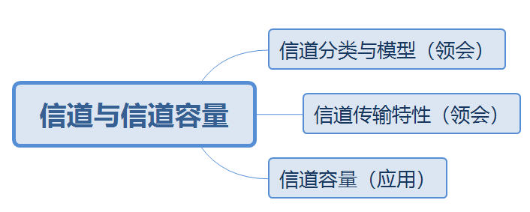
6.3 信道与信道容量
本节知识点：
Notes:
计算机网络传输的消息种类很多，比如文本、声音、图像、视频等。
任何类型的消息的传输都需要将其转换为某种特定类型的信号，然后通过信号在特定的介质的传播来完成。
信道就是信号在通信系统中传输的通道。

Slide 65
6.3 信道与信道容量
信道分类与模型
知识点1：信道分类与模型
一、信道：通信系统中连接发送端与接收端的通信设备，实现从发送端到接收端的信号传送。
分为广义信道和狭义信道。
狭义信道：信号传输介质。
广义信道：包括信号传输介质和通信系统的一些变换装置。
信道传输特性
信道容量
Notes:
比如发送设备、接收设备、天线、调制器
通常在讨论通信的一般原理采用广义信道。
在研究信道的一般特性时，采用狭义信道。

Slide 66
6.3 信道与信道容量
信道分类与模型
知识点1：信道分类与模型
信道传输特性
编码器
调制器
发射设备
接收设备
解调器
译码器
信宿
信源
传输介质
信道容量
广义信道的分类与组成
Notes:
编码，就是变成数字信号。调制就是变为连续的模拟信号

Slide 67
6.3 信道与信道容量
信道分类与模型
知识点1：信道分类与模型
编码信道
信道传输特性
编码器
调制器
发射设备
接收设备
解调器
译码器
信宿
信源
传输介质
信道容量
编码信道：数字信号由编码器输出端传输到译码器输入端经过的部分。
Notes:
编码，就是变成数字信号。调制就是变为连续的模拟信号

Slide 68
6.3 信道与信道容量
信道分类与模型
知识点1：信道分类与模型
信道传输特性
调制信道
编码器
调制器
发射设备
接收设备
解调器
译码器
信宿
信源
传输介质
信道容量
调制信道：从调制器的输出端传输到解调器的输入端经过的部分。
Notes:
编码，就是变成数字信号。调制就是变为连续的模拟信号

Slide 69
6.3 信道与信道容量
信道分类与模型
知识点1：信道分类与模型
编码信道
信道传输特性
调制信道
编码器
调制器
发射设备
接收设备
解调器
译码器
信宿
信源
传输介质
信道容量
Notes:
编码，就是变成数字信号。调制就是变为连续的模拟信号

Slide 70
6.3 信道与信道容量
信道分类与模型
知识点2：信道传输特性
不同类型的信道对信号的影响差异较大：
随机参数信道(随参信道)：信号通过信道发生畸变是时变的。
恒定参数信道(恒参信道)：信号通过信道发生畸变和时间无关。
信道传输特性
信道容量

Slide 71
6.3 信道与信道容量
信道分类与模型
知识点2：信道传输特性
一、恒参信道传输特性
各种有线信道和部分无线信道(微波视线传播链路、卫星链路)
1、对信号幅值产生固定的衰减
2、对信号输出产生固定的时延
信道传输特性
信道容量

Slide 72
6.3 信道与信道容量
信道分类与模型
知识点2：信道传输特性
二、随参信道传输特性
大部分无线信道(依靠地波和天波传播的无线电信道)
1、信号的传输衰减随时间随机变化
2、信号的传输时延随时间随机变化
3、存在多径传播现象
信道传输特性
信道容量
Notes:
发射天线发射电磁波可能经过多条路径到达接收端。每条路径对信号产生的衰减和时延都是随时间变化，
因此接收端接收的信号是经过多条路径到达的衰减与时延随时间变化的多路信号的合成。
影响了信号的传输质量。

Slide 73
6.3 信道与信道容量
信道分类与模型
知识点2：信道传输特性
信道传输特性
信道的传输特性在很大程度上决定了信道的传输性能。可以描述信道性能的有带宽、 传输速率和信道容量。一般情况下，经常用信道容量来描述或衡量信道的传输能力。
信道容量

Slide 74
6.3 信道与信道容量
信道分类与模型
知识点2：信道传输特性
三、信道容量
1、信道的带宽是指能够有效通过该信道的信号的最大频带宽度
用码元速率(或符号速率)描述，单位是Baud
2、传输速率是信道单位时间内传输的码元(或符号)或信息的能力
用传信率(或信息速率)来描述，单位是bit/s
信道传输特性
信道容量

Slide 75
6.3 信道与信道容量
信道分类与模型
知识点3：信道容量
一、信道容量：是指信道无差错传输信息的最大平均信息速率。
信道传输特性
信道容量

Slide 76
6.3 信道与信道容量
信道分类与模型
知识点3：信道容量
二、连续信道容量(调制信道)
信道传输特性
指数运算：
2³=8
2⁴=16
对数运算：
log₂8= (2的多少次方等于8)
log₂16= （2的多少次方等于16）
信道容量
Notes:
奈奎斯特第一准则，对于理想无噪声的基带传输系统，最大频带利用率为2Baud/HZ。

Slide 77
6.3 信道与信道容量
信道分类与模型
知识点3：信道容量
二、连续信道容量(调制信道)
信道传输特性
指数运算：
2³=8
2⁴=16
对数运算：
log₂8=3 (2的多少次方等于8)
log₂16=4 （2的多少次方等于16）
信道容量
Notes:
奈奎斯特第一准则，对于理想无噪声的基带传输系统，最大频带利用率为2Baud/HZ。

Slide 78
6.3 信道与信道容量
信道分类与模型
知识点3：信道容量
二、连续信道容量(调制信道)
信道传输特性
指数运算：
2³=8
2⁴=16
10²=100
10³=1000
对数运算：
log₂8=3 (2的多少次方等于8)
log₂16=4 （2的多少次方等于16）
log₁₀100=2 （10的多少次方等于100）
log₁₀1000=3 （10的多少次方等于1000）
信道容量
Notes:
奈奎斯特第一准则，对于理想无噪声的基带传输系统，最大频带利用率为2Baud/HZ。

Slide 79
6.3 信道与信道容量
信道分类与模型
知识点3：信道容量
二、连续信道容量(调制信道)
信道传输特性
指数运算：
2³=8
2⁴=16
10²=100
10³=1000
对数运算：
log₂8=3 (2的多少次方等于8)
log₂16=4 （2的多少次方等于16）
log₁₀100=2 （10的多少次方等于100）
log₁₀1000=3 （10的多少次方等于1000）
信道容量
Notes:
奈奎斯特第一准则，对于理想无噪声的基带传输系统，最大频带利用率为2Baud/HZ。

Slide 80
6.3 信道与信道容量
信道分类与模型
知识点3：信道容量
二、连续信道容量(调制信道)
信道传输特性
指数运算：
2³=8
2⁴=16
10²=100
10³=1000
对数运算：
log₂8=3 (2的多少次方等于8)
log₂16=4 （2的多少次方等于16）
lg100=log₁₀100=2 （10的多少次方等于100）
lg1000=log₁₀1000=3 （10的多少次方等于1000）
信道容量
Notes:
奈奎斯特第一准则，对于理想无噪声的基带传输系统，最大频带利用率为2Baud/HZ。

Slide 81
6.3 信道与信道容量
信道分类与模型
知识点3：信道容量
二、连续信道容量(调制信道)
C = 2Blog₂M
进制数，信号状态数
信道传输特性
信道容量，单位是bit/s
奈奎斯特理想的，无噪声的信道容量
信道容量
信道带宽，单位为Hz
Notes:
奈奎斯特第一准则，对于理想无噪声的基带传输系统，最大频带利用率为2Baud/HZ。

Slide 82
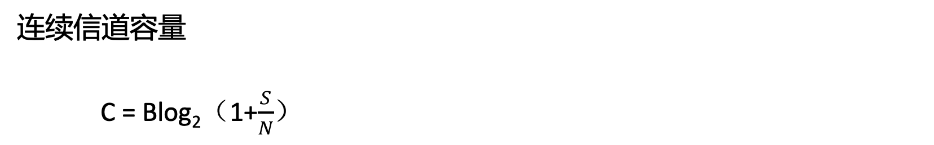
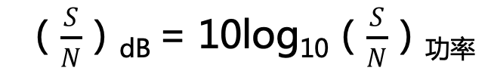
6.3 信道与信道容量
信道分类与模型
知识点3：信道容量
连续信道容量
C = Blog₂（1+$\frac{S}{N}$）
香农有噪声连续信道容量计算公式
1、 B：带宽，单位Hz
2、 S：输入信号功率
3、 N：高斯白噪声的功率
信道传输特性
信噪比
信道容量
信噪比的单位为功率，但是题目中一般给到的是分贝(dB)，分贝和功率的换算公式：
（$\frac{S}{N}$）_{dB} = 10log₁₀（$\frac{S}{N}$）_{功率}

Slide 83
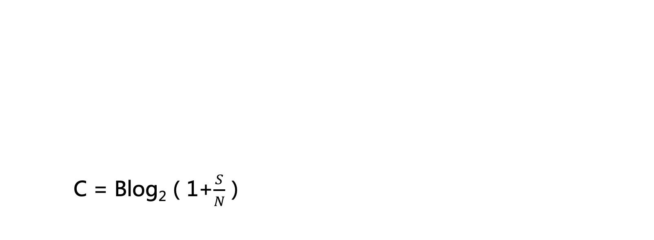

6.3 信道与信道容量
信道分类与模型
知识点3：信道容量
例：已知某信道带宽为8kHz，信噪比为30dB，试求该信道的信道容量C
解：（$\frac{S}{N}$）_{dB} = 10log₁₀（$\frac{S}{N}$）_{功率}
信道传输特性
30=10log₁₀（$\frac{S}{N}$）_{功率}
3=log₁₀（$\frac{S}{N}$）_{功率} 【10的3次方为（$\frac{S}{N}$）_{功率}】
（$\frac{S}{N}$）_{功率}=10³=1000
因此，C = Blog₂（1+$\frac{S}{N}$）=8×10³ log₂(1+1000)≈80kbit/s
信道容量

Slide 84
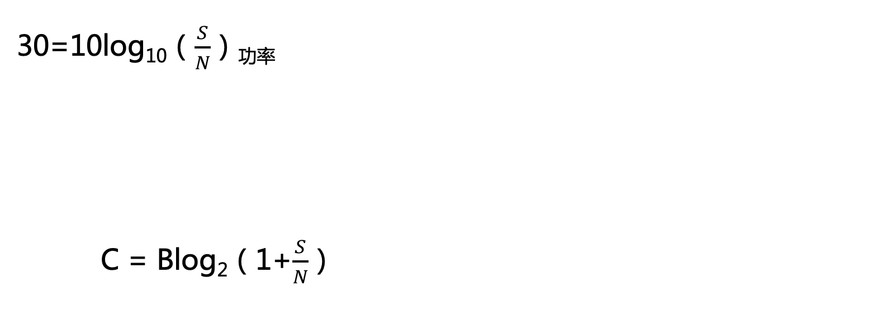
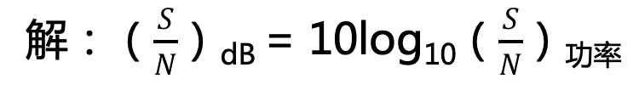
6.3 信道与信道容量
信道分类与模型
知识点3：信道容量
例：已知某信道带宽为8kHz，信噪比为30dB，试求该信道的信道容量C
解：（$\frac{S}{N}$）_{dB} = 10log₁₀（$\frac{S}{N}$）_{功率}
信道传输特性
30=10log₁₀（$\frac{S}{N}$）_{功率}
3=log₁₀（$\frac{S}{N}$）_{功率} 【10的3次方为（$\frac{S}{N}$）_{功率}】
（$\frac{S}{N}$）_{功率}=10³=1000
因此，C = Blog₂（1+$\frac{S}{N}$）=8×10³ log₂(1+1000)≈80kbit/s
信道容量

Slide 85
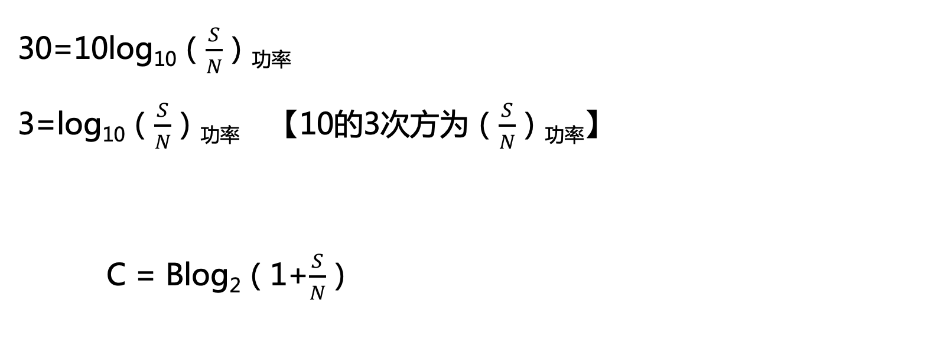
6.3 信道与信道容量
信道分类与模型
知识点3：信道容量
例：已知某信道带宽为8kHz，信噪比为30dB，试求该信道的信道容量C
解：（$\frac{S}{N}$）_{dB} = 10log₁₀（$\frac{S}{N}$）_{功率}
信道传输特性
30=10log₁₀（$\frac{S}{N}$）_{功率}
3=log₁₀（$\frac{S}{N}$）_{功率} 【10的3次方为（$\frac{S}{N}$）_{功率}】
（$\frac{S}{N}$）_{功率}=10³=1000
因此，C = Blog₂（1+$\frac{S}{N}$）=8×10³ log₂(1+1000)≈80kbit/s
信道容量

Slide 86
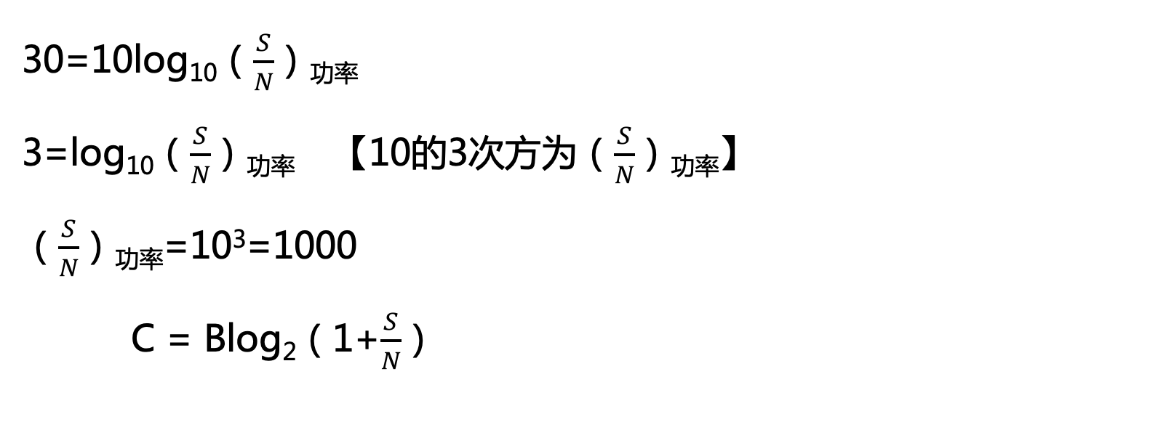
6.3 信道与信道容量
信道分类与模型
知识点3：信道容量
例：已知某信道带宽为8kHz，信噪比为30dB，试求该信道的信道容量C
解：（$\frac{S}{N}$）_{dB} = 10log₁₀（$\frac{S}{N}$）_{功率}
信道传输特性
30=10log₁₀（$\frac{S}{N}$）_{功率}
3=log₁₀（$\frac{S}{N}$）_{功率} 【10的3次方为（$\frac{S}{N}$）_{功率}】
（$\frac{S}{N}$）_{功率}=10³=1000
因此，C = Blog₂（1+$\frac{S}{N}$）=8×10³ log₂(1+1000)≈80kbit/s
信道容量

Slide 87
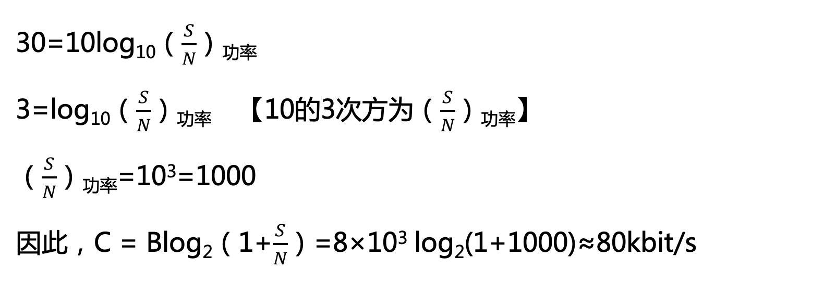
6.3 信道与信道容量
信道分类与模型
知识点3：信道容量
例：已知某信道带宽为8kHz，信噪比为30dB，试求该信道的信道容量C
解：（$\frac{S}{N}$）_{dB} = 10log₁₀（$\frac{S}{N}$）_{功率}
信道传输特性
30=10log₁₀（$\frac{S}{N}$）_{功率}
3=log₁₀（$\frac{S}{N}$）_{功率} 【10的3次方为（$\frac{S}{N}$）_{功率}】
（$\frac{S}{N}$）_{功率}=10³=1000
因此，C = Blog₂（1+$\frac{S}{N}$）=8×10³ log₂(1+1000)≈80kbit/s
信道容量

Slide 88
练习题
1、奈奎斯特公式表征的是通信信道的（ ）。 选择题
A:误码率
B:数据传输频率
C:信噪比
D:数据传输能力

Slide 89
练习题
1、奈奎斯特公式表征的是通信信道的（ D ）。 选择题
A:误码率
B:数据传输频率
C:信噪比
D:数据传输能力

Slide 90
练习题
2、在广义信道中，编码信道不包括（ ）。 选择题
A:调制信道
B:调制器
C:编码器
D:解调器

Slide 91
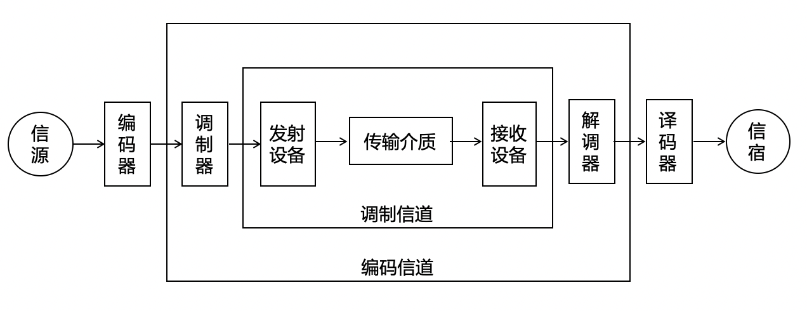
练习题
2、在广义信道中，编码信道不包括（ C ）。 选择题
A:调制信道
B:调制器
C:编码器
D:解调器

Slide 92
练习题
3、按照功能划分，可以将广义信道划分为调制信道和（ ）。 选择题
A:变换装置
B:解调信道
C:编码信道
D:译码信道

Slide 93
练习题
3、按照功能划分，可以将广义信道划分为调制信道和（ C ）。 选择题
A:变换装置
B:解调信道
C:编码信道
D:译码信道

Slide 94
练习题
4、下列不是随参信道的共同特点的是（ ）。 选择题
A:无失真传输信道
B:信号的传输衰减随时间随机变化
C:信号的传输时延随时间随机变化
D:存在多径传播现象

Slide 95
练习题
4、下列不是随参信道的共同特点的是（ A ）。 选择题
A:无失真传输信道
B:信号的传输衰减随时间随机变化
C:信号的传输时延随时间随机变化
D:存在多径传播现象

Slide 96
练习题
5、一般情况下，经常用（ ）来描述或衡量信道的传输能力。 选择题
A:码元速率
B:传信率
C:信道容量
D:带宽

Slide 97
练习题
5、一般情况下，经常用（ C ）来描述或衡量信道的传输能力。 选择题
A:码元速率
B:传信率
C:信道容量
D:带宽

Slide 98
1
0

Slide 99
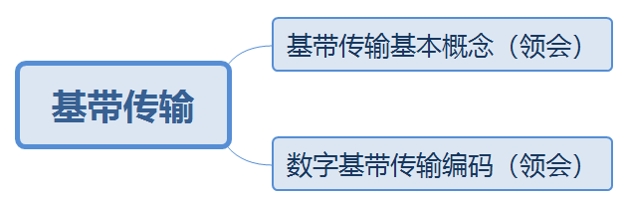
6.4 基带传输
本节知识点：

Slide 100
6.4 基带传输
信源：模拟信源（例如电话）和数字信源（例如计算机）。
基带信号：信源发出的没有经过调制的原始信号。
模拟信源：发出的原始信号是模拟基带信号。
数字信源：发出的原始信号为数字基带信号。

Slide 101
6.4 基带传输
基带传输基本概念
知识点1：基带传输基本概念
直接在信道传送基带信号，称为基带传输，实现基带传输的系统就称为基带传输系统。
在信道中传输数字基带信号，称为数字基带传输，相应的系统称为数字基带传输系统。
数字基带传输编码

Slide 102
6.4 基带传输
基带传输基本概念
知识点1：基带传输基本概念
噪声
数字基带传输编码
数字基带信号
信号形成器
信道
接收过滤器
抽样判决器
再生数字基带信号
同步提取
数字基带传输系统结构
Notes:
信号形成器：把数字基带信号变化成更适合在信道上传输的数字基带信号~
接受过滤器：过滤掉噪声~
同步提取和抽样判决器两者共同作用，再生数字基带信号~

Slide 103
练习题
在数字基带传输系统中，()的作用就是把原始的数字基带信号变换为适合信道传输特性的数字基带信号。
A:同步提取
B:抽样判决器
C:接收滤波器
D:信号形成器

Slide 104
练习题
在数字基带传输系统中，(D)的作用就是把原始的数字基带信号变换为适合信道传输特性的数字基带信号。
A:同步提取
B:抽样判决器
C:接收滤波器
D:信号形成器

Slide 105
练习题
数字基带传输系统的组成中不包括()
A:信号形成器 B:接收滤波器 C:抽样判决器
D:异步提取

Slide 106
练习题
数字基带传输系统的组成中不包括(D)
A:信号形成器 B:接收滤波器 C:抽样判决器
D:异步提取

Slide 107
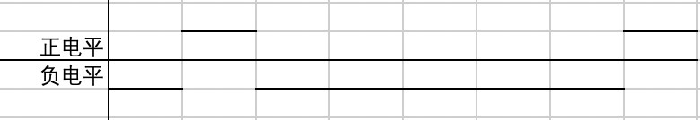
6.4 基带传输
基带传输基本概念
知识点1：基带传输基本概念
噪声
传输码
数字基带传输编码
数字基带信号
信号形成器
信道
接收过滤器
抽样判决器
再生数字基带信号
同步提取
A
0100 0001
信息码
Notes:
信号形成器：把数字基带信号变化成更适合在信道上传输的数字基带信号~
接受过滤器：过滤掉噪声~
同步提取和抽样判决器两者共同作用，再生数字基带信号~

Slide 108
6.4 基带传输
基带传输基本概念
知识点2：数字基带传输编码
将数据映射为脉冲信号的编码(信息码)：
单极不归零码
双极不归零码
单极归零码
双极归零码
差分码(相对码)
数字基带传输编码

Slide 109
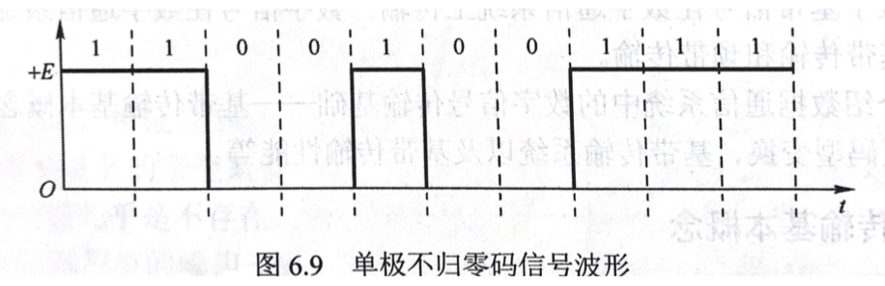
6.4 基带传输
基带传输基本概念
知识点2：数字基带传输编码
一、单极不归零码（Not Return to Zero,NRZ）
二进制数字符号0和1分别用零电平和正电平表示。
1、脉冲幅值要么是正电平，要么是零电平，只有一个极性。“单极”
2、整个脉冲持续时间内，电平保持不平，且脉冲持续期结束也不要求回归0电平。“不归零”
例如：1100100111
数字基带传输编码

Slide 110
6.4 基带传输
基带传输基本概念
知识点2：数字基带传输编码
二、双极不归零码：二进制数字符号0和1分别用负电平和正电平表示。
数字基带传输编码

Slide 111
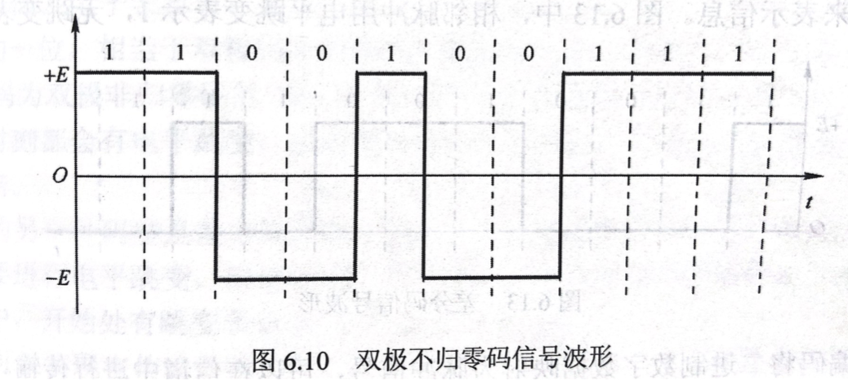
6.4 基带传输
基带传输基本概念
知识点2：数字基带传输编码
二、双极不归零码：二进制数字符号0和1分别用负电平和正电平表示。
数字基带传输编码

Slide 112
6.4 基带传输
基带传输基本概念
知识点2：数字基带传输编码
二、双极不归零码：二进制数字符号0和1分别用负电平和正电平表示。
数字基带传输编码

Slide 113
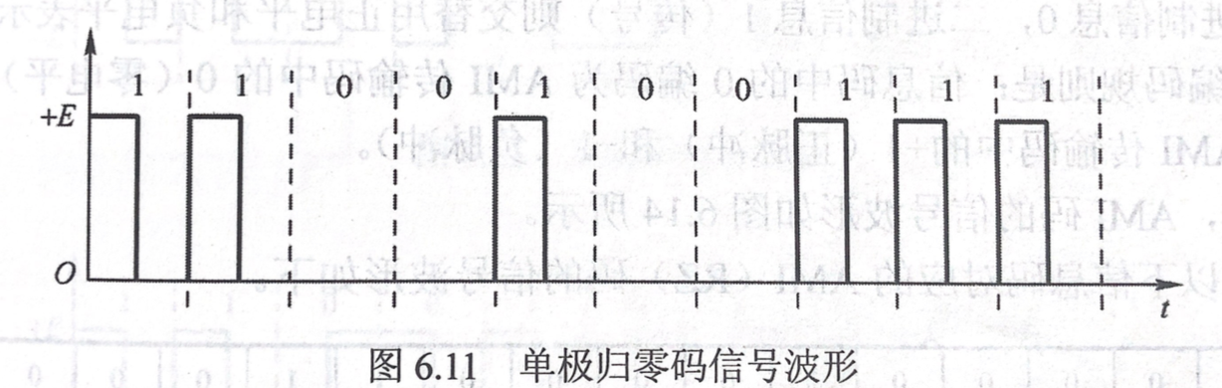
6.4 基带传输
基带传输基本概念
知识点2：数字基带传输编码
三、单极归零码（Return to Zero,RZ）:
二进制数字符号0和1分别用零电平和正电平表示。
每个正脉冲持续期的中间时刻，电平要由正电平回到零电平。
数字基带传输编码

Slide 114
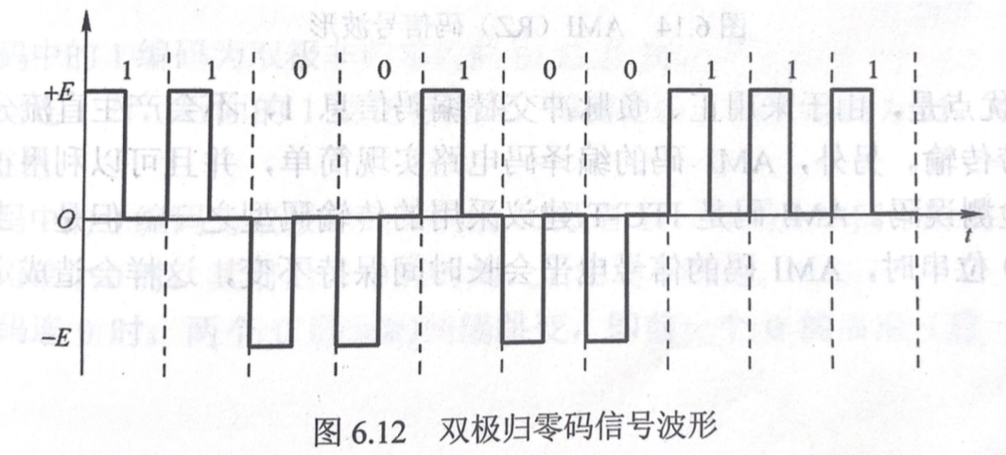
6.4 基带传输
基带传输基本概念
知识点2：数字基带传输编码
四、双极归零码：
二进制数字符号0和1分别用负电平和正电平表示。
每个正、负脉冲持续期的中间时刻，电平都要回到零电平。
数字基带传输编码

Slide 115
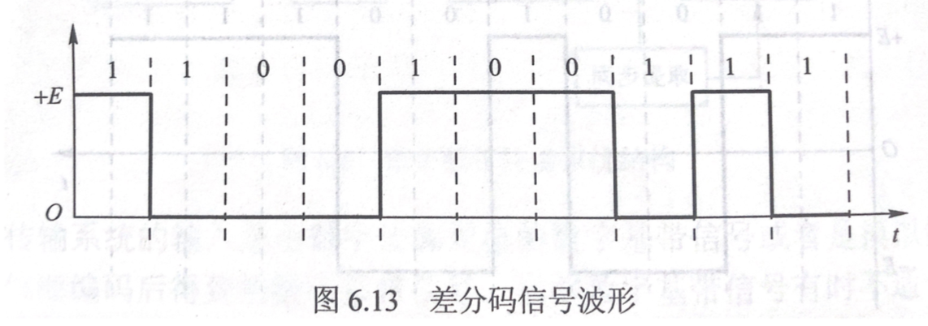
6.4 基带传输
基带传输基本概念
知识点2：数字基带传输编码
五、差分码(相对码)：
利用电平的变化与否来表示信息。相邻的电平跳变表示1，无跳变表示0。
例如：
原码：1100100111
数字基带传输编码

Slide 116
6.4 基带传输
基带传输基本概念
知识点2：数字基带传输编码
将数据映射为脉冲信号的编码（信息码）：
单极不归零码
双极不归零码
单极归零码
双极归零码
差分码(相对码)
将数字基带信号的基本码型变换为适合传输的数字传输基带传输码型：
AMI码；双相码；米勒码；CMI码；nBmB码； nBmT码；
数字基带传输编码

Slide 117
6.4 基带传输
基带传输基本概念
知识点2：数字基带传输编码
一、信号交替反转码（Alternative Mak Inversion,AMI码）
用3种电平(正电平、负电平、零电平)进行编码
0：零电平表示
1：交替用正电平和负电平表示
例如：100001000011000011
数字基带传输编码
1 | 0 | 0 | 0 | 0 | 1 | 0 | 0 | 0 | 0 | 1 | 1 | 0 | 0 | 0 | 0 | 1 | 1
+1 | 0 | 0 | 0 | 0 | -1 | 0 | 0 | 0 | 0 | +1 | -1 | 0 | 0 | 0 | 0 | +1 | -1

Slide 118
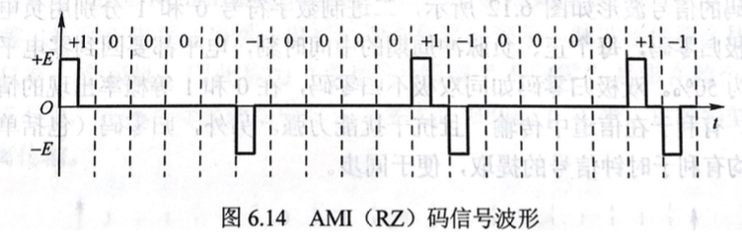
6.4 基带传输
基带传输基本概念
知识点2：数字基带传输编码
1 | 0 | 0 | 0 | 0 | 1 | 0 | 0 | 0 | 0 | 1 | 1 | 0 | 0 | 0 | 0 | 1 | 1
+1 | 0 | 0 | 0 | 0 | -1 | 0 | 0 | 0 | 0 | +1 | -1 | 0 | 0 | 0 | 0 | +1 | -1
数字基带传输编码

Slide 119
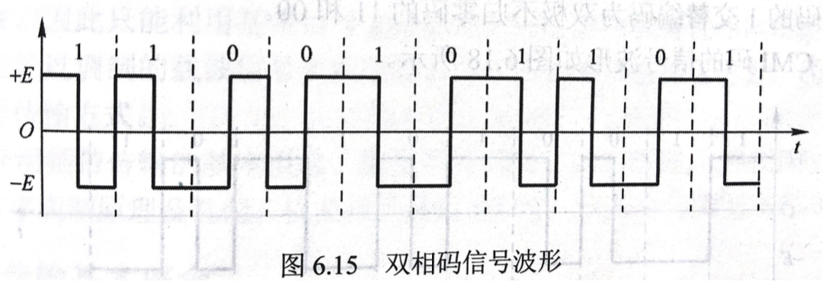
6.4 基带传输
基带传输基本概念
知识点2：数字基带传输编码
二、双相码(Biphase Code)，又叫曼彻斯特(Manchester)码
只有正负电平，每位持续时间的中间时刻都要进行电平跳变。
1：正电平跳到负电平（1：正负）
0：负电平跳到正电平（0：负正）
数字基带传输编码

Slide 120
6.4 基带传输
基带传输基本概念
知识点2：数字基带传输编码
二、双相码(Biphase Code)，又叫曼彻斯特(Manchester)码
只有正负电平，每位持续时间的中间时刻都要进行电平跳变。
1：正电平跳到负电平（1：正负）
0：负电平跳到正电平（0：负正）
例如：1100101101
数字基带传输编码

Slide 121
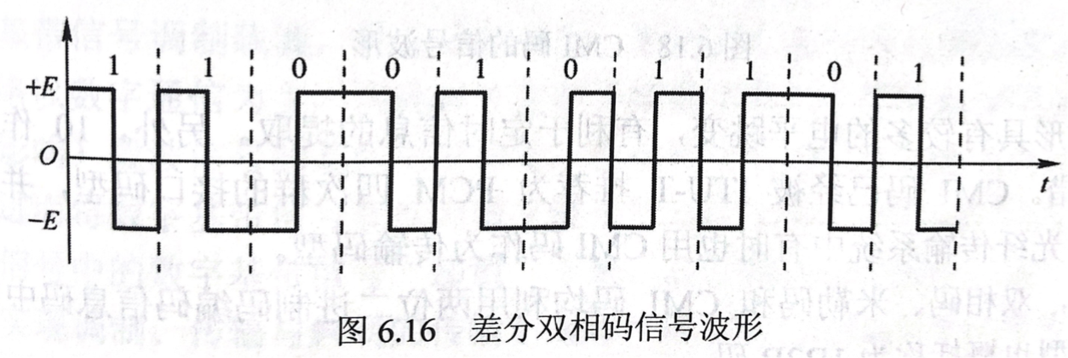
6.4 基带传输
基带传输基本概念
知识点2：数字基带传输编码
二、双相码(Biphase Code)的一种码型：差分双相码(差分曼彻斯特码)
1：有跳变
0：无跳变
例如：1100100111
数字基带传输编码

Slide 122
6.4 基带传输
基带传输基本概念
知识点2：数字基带传输编码
二、双相码(Biphase Code)的一种码型：差分双相码(差分曼彻斯特码)
1：有跳变
0：无跳变
例如：1100101101
数字基带传输编码

Slide 123
6.4 基带传输
基带传输基本概念
知识点2：数字基带传输编码
三、米勒码(Miller Code)：延迟调制码。
1：正负或负正。
11：交替编码。
0：延续前面1的电平，正或负。脉冲期间不跳变。
00：前面正，后面负；前面负，后面正。
0后的1：延续0的电平，正负或负正。
数字基带传输编码

Slide 124
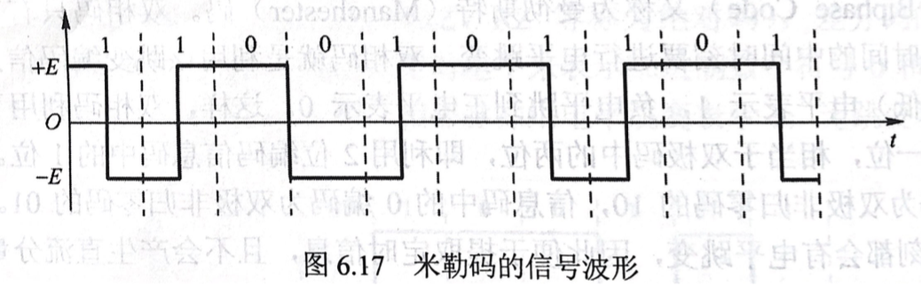
三、米勒码(Miller Code)：延迟调制码。
1：正负或负正。
11：交替编码。
0：延续前面1的电平，正或负。脉冲期间不跳变。
00：前面正，后面负；前面负，后面正。
0后的1：延续0的电平，正负或负正。
基带传输基本概念
数字基带传输编码

Slide 125
三、米勒码(Miller Code)：延迟调制码。
1：正负或负正。
11：交替编码。
0：延续前面1的电平，正或负。脉冲期间不跳变。
00：前面正，后面负；前面负，后面正。
0后的1：延续0的电平，正负或负正。
例如：1100101101
基带传输基本概念
数字基带传输编码

Slide 126
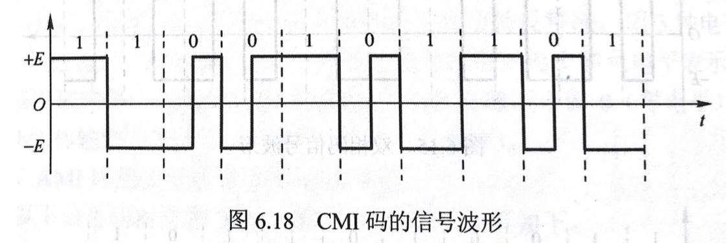
6.4 基带传输
基带传输基本概念
知识点2：数字基带传输编码
四、传号反转码（Coded Mak Inversion,CMI码）：
1：正、负，交替编码
0：负正；
数字基带传输编码

Slide 127
6.4 基带传输
基带传输基本概念
知识点2：数字基带传输编码
四、传号反转码（Coded Mak Inversion,CMI码）：
1：正、负，交替编码
0：负正；
例如：1100101101
数字基带传输编码

Slide 128
练习题
1、在下列基带传输码型中，用3种电平进行编码的是（ ）。 选择题
A:双相码
B:AMI码
C:CMI码
D:米勒码

Slide 129
练习题
1、在下列基带传输码型中，用3种电平进行编码的是（ B ）。 选择题
A:双相码
B:AMI码
C:CMI码
D:米勒码

Slide 130
练习题
2、下列基带传输码型中，（ ）又称为曼彻斯特码。 选择题
A:AMI 码
B:米勒码
C:差分双相码
D:双相码

Slide 131
练习题
2、下列基带传输码型中，（ D ）又称为曼彻斯特码。 选择题
A:AMI 码
B:米勒码
C:差分双相码
D:双相码

Slide 132
练习题
3、下列不属于数字基带信息码型的是（ ）。 选择题
A:单极不归零码
B:双相码
C:双极归零码
D:差分码

Slide 133
练习题
3、下列不属于数字基带信息码型的是（ B ）。 选择题
A:单极不归零码
B:双相码
C:双极归零码
D:差分码

Slide 134
练习题
4、下列不属于数字基带传输码型的是（ ）。 选择题
A:AMI 码
B:米勒码
C:多元码
D:nBmB码

Slide 135
练习题
4、下列不属于数字基带传输码型的是（ C ）。 选择题
A:AMI 码
B:米勒码
C:多元码
D:nBmB码

Slide 136
练习题
5、若利用正负电平表示0、1，每位持续时间的中间时刻进行跳变，并利用该跳变分别表示0、1，该编码类型属于（）
A:差分码
B:双相码
C:米勒码
D:归零码

Slide 137
练习题
5、若利用正负电平表示0、1，每位持续时间的中间时刻进行跳变，并利用该跳变分别表示0、1，该编码类型属于（ B ）
A:差分码
B:双相码
C:米勒码
D:归零码

Slide 138
练习题
6、若利用电平的变化与否表示信息，且相邻脉冲用电平有跳变表示1，无跳变表示0，则该编码类型属于（）
A:AMI码
B:差分码
C:米勒码
D:归零码

Slide 139
练习题
6、若利用电平的变化与否表示信息，且相邻脉冲用电平有跳变表示1，无跳变表示0，则该编码类型属于（ B ）
A:AMI码
B:差分码
C:米勒码
D:归零码

Slide 140
练习题
7、信息码为 1100100111 的二进制符号系列对应的单极归零码信号波形图为（）
A
B
C
D

Slide 141
练习题
7、信息码为 1100100111 的二进制符号系列对应的单极归零码信号波形图为（C）
A
B
C
D

Slide 142
练习题
8、下图为曼彻斯特编码和差分曼彻斯特编码的脉冲波形，试给出对应的比特串（假定差分曼彻斯特编码的初始信号为高电平）。
0：负到正
1：正到负

Slide 143
练习题
8、下图为曼彻斯特编码和差分曼彻斯特编码的脉冲波形，试给出对应的比特串（假定差分曼彻斯特编码的初始信号为高电平）。
0：负到正
1：正到负
解：曼彻斯特编码对应的比特串：
01100011
差分曼彻斯特编码对应的比特串：
01011010

